Slide 1
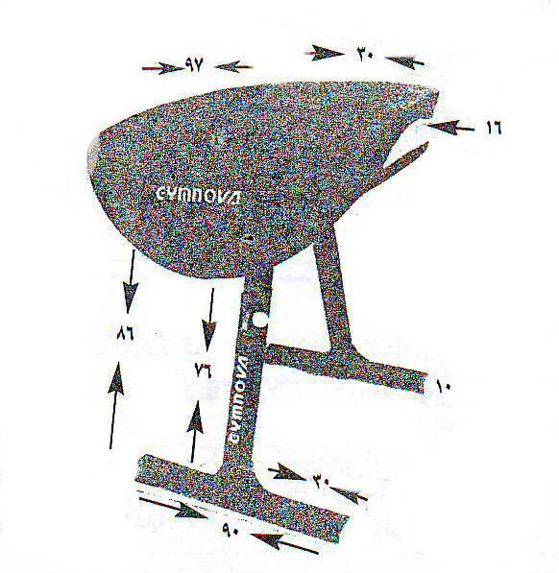
جهاز طاولة القفز
الاستخدام : يستخدم في بطولات الجمباز الفني رجال وانسات .
اولا- مواصفات جهاز حصان القفز
أ ـ الشكل
الجسم
يتكون جسم حصان القفز من الصلب مرتبط به سطح علوي مكون من جزء او جزئيين ، الجزء العلوي مقوس من الجانب بحيث يكون التقوس من أعلى لأسفل وللداخل .
الجزء الطولي الجانبي أفقي بدون أي فوارق .
جميع الأركان والأحرف مستديرة .
القاعدة : وهي بها أعمدة تحمل الجسم ومصممة بحيث تحقق الثبات والاتزان الكامل للجهاز وكذلك طبقا لقواعد الأمن والسلامة للاعبين .

Slide 2
ب ـ المقاييس
الجسم
الطول من أعلى أفقيا 97 سم ±1 سم .
ارتفاع الجسم بدون قوائم من الأمام 34 سم -1 سم ومن الخلف 30 سم ± 1 سم .
ارتفاع القائم من الأرض 86 سم وحتى أول اتصال للقائم المثبت بجسم الجهاز .
طول العارضة الأفقية 90 سم .
القاعدة : يجب أن تكون قابلة للتعديل لكي تصلح لتغيير ارتفاع الجهاز بحيث يكون ارتفاع السطح العلوي للجهاز كالأتي :
بالنسبة للرجال : ارتفاع حصان القفز 135 سم ومسموح-1 سم .
بالنسبة للآنسات : ارتفاع حصان القفز 120 سم ومسموح - 1 سم .
ثانيا- طبيعة الأداء على جهاز حصان القفز .
يبدأ الاقتراب على جهاز حصان القفز ثم الارتقاء بالقدمين والرجلين مضمومتين والدفع على الحصان أما أن يكون باليدين أو بيد واحدة ولمدة قصيرة ، ويمكن أن يتضمن القفز لفات بسيطة أو مركبة حول محاور الجسم ، وغير مسموح بقفزات مع فتح الرجلين .
يبدأ القفز بالاقتراب والذي لا يدخل من ضمن التقييم وينتهي بالهبوط في وضع الوقوف ، ويسمح بمحاولة واحدة في جميع البطولات ، ومسافة الاقتراب تكون اختيارية على ألا تزيد على ( 25 مترا ) اعتبارا من الخط الراسي من النهاية القريبة من الحصان كما يسمح بوضع علامات على طول مسافة الاقتراب ، وعند نهاية خط الاقتراب تثبت لوحة عرضية تحدد مكان بدء الاقتراب ، ويمكن التوقف أثناء الاقتراب ثم متابعة الاقتراب ، ولكن غير مسموح بالإعادة .

Slide 3
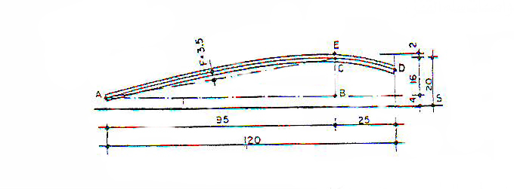
المتطلبات الخاصة
قفزة واحدة في البطولة الأولى والثانية .
قفزتان مختلفتان من مجموعات القفز في البطولة الثالثة والأداء بشكل متتال.
كل قفزة لها ترتيب ورقم معين مخصص في قانون التحكيم ويجب عرضها على الحكام ويقوم بهذه الوظيفة اللاعب أو المساعد بعرضها على اللوحة المرئية ولا يعاقب اللاعب لخصم في حالة الخطأ .

Slide 4
اولا- الاستخدام
يستخدم كأداة مساعدة في الجمباز الفني للأجهزة الآتية : ( حصان القفز ) وبعض البدايات على الأجهزة الآتية ( العارضتين مختلفتي الارتفاع ، متوازي الرجال ، عارضة التوازن )
ثانيا- مواصفات سلم القفز
السطح العلوي مرتفع بشكل مقوس ويقترب من الشكل الأفقي المسطح بين المسافة من 75 سم : 95 سم مقاسه من الزاوية الأمامية للجهاز . والارتفاع في تلك النقطة من ( 75 سم ـ 95 سم ) هو أعلى نقطة مرتفعة في السلم ولا يوجد نقطة به أعلى من تلك النقطة والجزء الأمامي المتبقي يمكن أن يكون مكتملا في الشكل أفقي أو منحدرا بالاتجاه السفلي نحو الأرض .ارتفاع هذا القوس من 3 سم إلى 4 سم .أعلى نقطة في القوس مرتفعة من القاعدة 16 سم ، وهذا الارتفاع متساو من أخر نقطة 95 سم ألمقاسه من الزاوية الأمامية حتى الحافة النهائية لسلم القفز ، أي يوجد 25 سم بنفس الارتفاع . يوجد 4 سم متبقية وهذا هو ارتفاع القاعدة ، والتي يمكن أن تكون اكبر 2 سم ولكن يجب ألا تخرج من المسقط الأفقي للوحة . وهذا الشكل المكون من القاعدة ، والعرض ، والارتفاع يجب أن تكون جميعها متلاصقة ومترابطة معا .

Slide 5
ثالثا- المقاييس
الطول : 120 سم ± 1 سم .
العرض 60 سم ±1 سم .
الارتفاع 20 سم ± 1 سم .
سمك الغطاء على السطح 2 سم -0,5 سم .
الارتفاع الكلي مضاف أليه سمك الغطاء 22 سم – 1,5 سم .
رابعا- خصائص وظيفية
المرونة
سلم القفز يجب أن يتميز بخاصية المرونة المقننة لكي يساعد ويدعم أداء اللاعب في حدود مقبولة
الجزء الأكثر مرونة في سلم القفز هو الذي ينحصر بين 75 سم ، 95 سم مقاسا أفقيا من الزاوية الأمامية ( للسلم ) .ِ
خاصية الامتصاص
سلم القفز يجب أن يمتص الضغط العكسي الواقع عليه ، أي انه يقلل الطاقة الحركية الناتجة عن أداء اللاعب .
خاصية منفردة
يجب أن تكون خاصيتا المرونة والامتصاص موزعتين بحيث يكون تأثير سلم القفز مختلفا قليلا جدا عندما تكون القوة المؤثرة في منتصف المنطقة الأفقية له أو بعيدا عنها .
مقاومة التزحلق
يجب أن يكون السطح العلوي لسلم القفز له خاصية مقاومة التزحلق .
خاصية الثبات
يجب تثبيت السلم أثناء استخدمه .
كتم الصوت
يجب عند استخدام سلم القفز ألا يكون مصدرا للإزعاج .
متطلبات السلامة
ألا يحتوي سلم القفز وقاعدته على أحرف حادة أو أركان حادة أو أجزاء بارزة .

Slide 6
خامسا- اللون
غير مسموح بوضع أي علامة أو خطوط في الجزء العلوي الظاهر من السلم أو على السطح الأمامي منه .
المراحل التي يمر بها للاعب الجمباز على حصان القفز
جميع القفزات على جهاز حصان القفز تمر بالمراحل الآتية :
الاقتراب ( الركضة التقربية ) .
الارتقاء والنهوض
الطيران الأول والارتكاز .
الطيران الثاني والهبوط .
اولا- الاقتراب .
وهي تلك المسافة التي يقطعها اللاعب بالركض من نقطة البداية حتى لوحة النهوض ( القفاز ) وتسمى ((الركضة التقربية )) وفيها تتزايد سرعة اللاعب باستمرار حتى يصل إلى السرعة المطلوبة للأداء قبل القفز على لوحه النهوض ، والمسافة للركضة التقربية تقع بين 24م ـ 26م . ويتوقف طول مسافة الاقتراب وسرعة اللاعب على :
مستوى اللاعب .
ارتفاع الجهاز .
نوع القفزة .
نوع القفاز .
وهناك اعتبارات فنية يجب ملاحظتها في الاقتراب هي :
الركض على المشطين وتحريك الذراعين بحرية وبدون تصلب .
يجب تجنب كل ما يعرقل سرعة الاقتراب ـ مثل تغيير الخطوة ـ خطوة ركض غير منتظمة ـ خطوات شبيهة بالقفز ـ تمايل الجذع يسارا ويمينا .
قبل وصول اللاعب إلى لوحة النهوض تتسع خطواته بعض الشيء لغرض خفض مركز ثقل الجسم تمهيدا لرفعه أثناء القفز .

Slide 7
ثانيا- الارتقاء والنهوض
يجب على اللاعب أن يستعد للارتقاء أثناء الخطوات الأخيرة من الركضة التقريبية وتدوير الذراعين خلفا إماما ، ويتم الارتقاء من العقبين إلى المشطين بشكل تقريبي ولا يسمح من بالارتقاء الكامل على أسفل القدمين .أما حركة الذراعين فتمر بجانب الوركين وتتوقف أرجحة اليدين أماما عاليا لتكون عند النهوض بارتفاع الرأس ، وان الأرجحة يجب أن تكون توافقية بين عملية الثني والمد في مفصلي الركبتين والورك .
ثالثا- الطيران الأول والارتكاز
مرحلة الطيران الأول هي الفترة التي يستغرقها الجسم بعد دفع لوحة النهوض ( القفاز ) وقبل وصول اليدين للارتكاز على الحصان .
وتعتمد مرحلة الطيران على الركضة التقربية الجيدة وينصح بان ألا تكون فترة الطيران الأول منخفضة ، لكي لا يفقد اللاعب البعد والدوران حول المحور العرضي للجسم كذلك ، إذ كانت مرحلة الطيران الأولى عالية فسوف تؤدي إلى قلة فترة الارتكاز ولا يمكن الحصول على الدفع اللازم لرفع الجسم عاليا لمرحلة الطيران الثانية .(( ومن الأهمية بمكان زاوية الهبوط إلى القفاز حيث يجب إرجاع الجسم خلال القفز إلى القفاز إلى الخلف لأجل العمل على تحويل السرعة الأفقية إلى سرعة عمودية خلال عملية القفز وتحقيق الطيران الأول )) .

Slide 8
ويجب توفر الشروط الآتية للارتكاز :
عدم اندفاع الأكتاف إلى الأمام عند لمس اليدين الجهاز .
عدم ثني المرفقين .
الدفع يكون من مفصل الكتف .
عدم ثني مفصل الورك .
رابعا- مرحلة الطيران الثانية و الهبوط
وهي مرحلة بقاء الجسم في الهواء لفترة قصيرة بعد عملية الدفع وقبل الهبوط على الأرض وينبغي أن تؤدى بعيدا وعاليا بقدر الإمكان عن الجهاز ، وفي هذه المرحلة يتغير وضع الجسم وحسب درجة صعوبة الحركة . أما الهبوط فيجب ان يتم على المشطين وهما مضمومتان ويسمح قانونا بثني الركبتين ومفصل الورك لامتصاص قوة الهبوط . بعد ذلك يمد اللاعب مفصل الركبتين ومفصل الورك لغرض الوقوف وفي حالة احذ خطوة أماما يخصم من اللاعب 0,1 درجة .

Slide 9
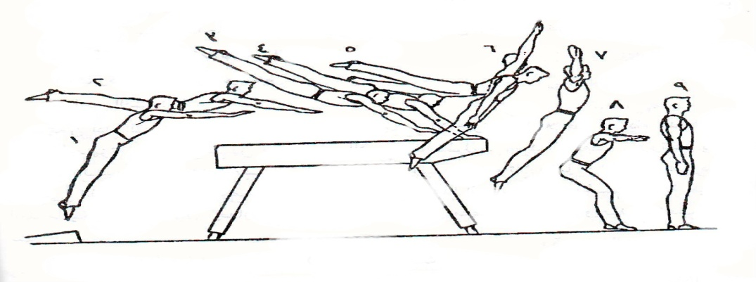
القفز فتحا
اولا- النواحي الفنية
القسم التحضيري : يبدأ اللاعب الحركة بالوقوف على بعد لا يزيد عن 25 م من لوحة النهوض ، ويبدأ الجري على المشطين بخطوات منتظمة متزايدة في السرعة حتى يصل إلى أقصى سرعة في الخطوات الأخيرة التي تسبق النهوض .
القسم القيادي : عند وصول اللاعب إلى لوحة النهوض يبدأ النهوض والجسم للخلف قليلا ويكون الدفع انفجاريا ( بذل القوة في زمن قصير )
القسم الرئيسي : يبدأ الجسم بالطيران الأول الذي يكون عاليا أذا كانت زاوية الهبوط كبيرة وزاوية الدفع صغيرة كما في الشكل (2) .أما أذا كانت زاوية الهبوط على لوحة النهوض صغيرة فزاوية الدفع تكون كبيرة وبذلك يكون الطيران الأول اقل ارتفاعا كما في الشكل (2) .وفيه تأرجح الرجلان خلفا عاليا وهما مضمومتان وممدودتان للوصول فوق المستوى الأفقي لسطح الحصان وتتحرك الذراعان إلى الإمام الأعلى ويضع الجسم خطا مستقيما مائلا ويتجه النظر إلى سطح

Slide 10
الارتكاز . توضع اليدان قبل نهاية الجهاز بقليل وهما ممدودتان ، ثم يدفع اللاعب الجهاز بقوة عندما يصل الحزام ألكتف المستوى العمودي فوق اليدين ، تفتح الرجلان وترفع الذراعان مائلتين عاليا للوصول إلى مرحلة الطيران الثاني .
القسم النهائي : يضم اللاعب الرجلين ويمد الجذع ويهبط على المشطين مع ثني الركبتين نصفا ووضع الذراعين جانبا ثم مد الركبتين وخفض الذراعين أسفل للوقوف مقاطعا خلفا .

Slide 11
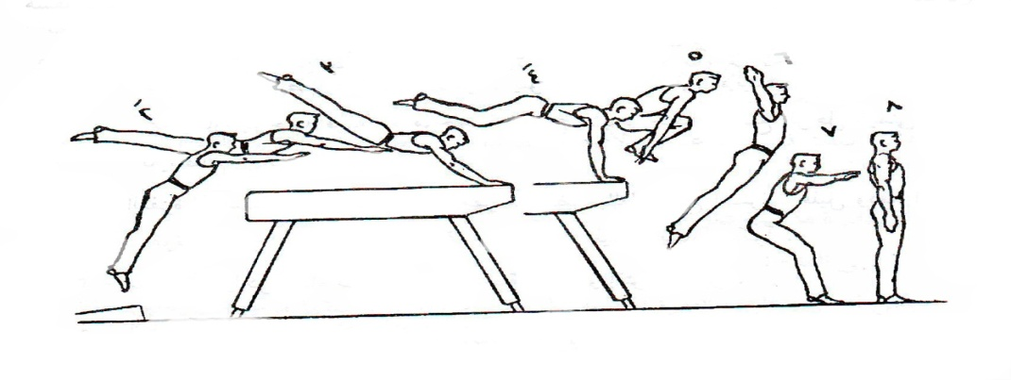
القفزة المتكورة ضماً
اولا- النواحي الفنية
أن النواحي الفنية لهذه القفزة تشابه القفز فتحا ( الاقتراب ، الطيران الأول ، استناد اليدين ) ، ألا أن الاختلاف الوحيد هو بعد الارتكاز تثني الركبتين بسرعة للتكور وتمد مفاصل الركبتين والفخذين في مرحلة الطيران الثاني استعداد للهبوط لوضع الوقوف المقاطع خلفا كما في الشكل (3) .

Slide 12
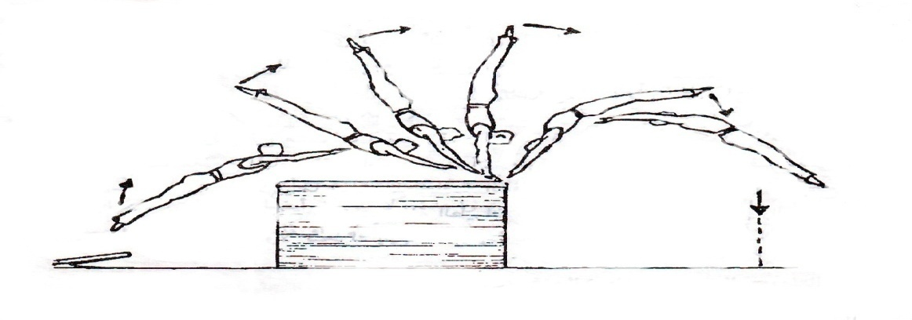
قفزة اليدين الأمامية
قفزة اليدين الأمامية : وهي من القفزات التي يقطع فيها الجسم باستقامته دائرة كاملة حول محوره العرضي بشكل مستقيم من الاقتراب حتى الهبوط . ولأداء هذه الحركة بنجاح لا بد من توفر الشروط الآتية :
اقتراب سريع يتناسب مع أمكانية اللاعب ونوع القفزة .
ارتقاء جيد من القفاز للحصول على طيران أول عال .
إتقان قفزة اليدين على الأرض .

Slide 13
اولا- النواحي الفنية لقفزة اليدين الامامية
القسم التحضيري : وفيه تكون الخطوات التقريبية للاعب سريعة جدا ثم يرتقي اللاعب من القفاز ارتقاء قويا للحصول على طيران عال ، وفيه يقود الكعبان الرجلين الممتدتين أثناء رفعهما للخلف ولأعلى ، وتشير اليدان للأمام نحو نقطة الارتكاز عند نهاية الحصان، كما يصبح الجسم ممدودا في وضع الوقوف على اليدين تقريبا لحظة وضع اليدين على الحصان ، لاحظ الشكل (4) .
القسم الرئيسي : وفيه تصل اليدان إلى نقطة الارتكاز ، ثم يضغط اللاعب قليلا على الجهاز بسرعة حتى تكون فترة الارتكاز قصيرة ـ ثم يدفع اللاعب الحصان بقوة بعد تخطي القدمين المستوى الراسي بقليل ليحصل الجسم المندفع إلى الأمام على الدفع اللازم إلى أعلى لمرحلة الطيران الثانية مع ملاحظة بقاء الرأس بين الذراعين لاحظ الشكل(4) .
القسم النهائي : وفيه تتجه الرجلان إلى الأرض ، ويرتفع إلى الأعلى حتى يصل اللاعب إلى وضع الوقوف مع تحريك الذراعين أماما أسفل وعند الهبوط يثني اللاعب الركبتين ثم يمدهما لأخذ وضع الوقوف المقاطع خلفا .
يقف المسند أمام الحصان ( جهة الهبوط ) بالجنب مواجه ، وتنحصر مهمته في وضع يده البعيدة أمام صدر اللاعب ويده القريبة خلف ظهره ، حتى يحد من قوة اندفاعه أماما أو سقوطه خلفا .

